Slide 1
Деревья решений
Решающие деревья: от простых правил к сложным решениям
Универсальный алгоритм для задач классификации и регрессии
БГУ ФПМИ ФМИиС
1

Slide 2
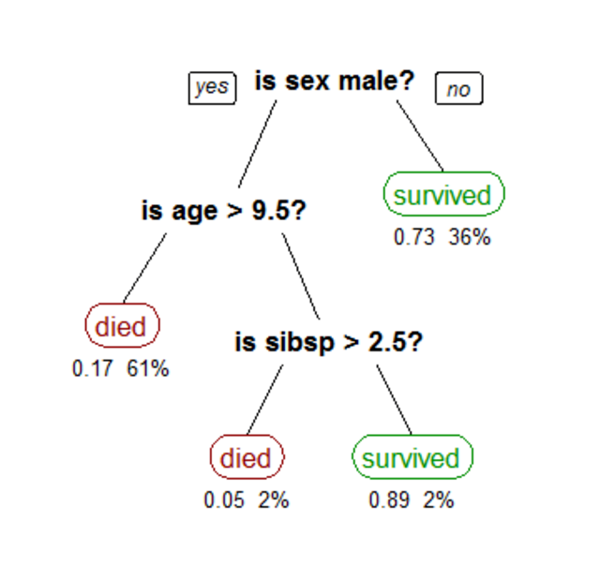
Деревья решений
Введение в решающие деревья
Что такое решающее дерево?
Модель, которая задает вопросы
Аналогия: Диагностика врача или опросник для принятия
решений.
Структура:
Внутренний узел (node): Проверка условия на
признаке (
Возраст > 30?
).
Ребро (edge): Результат проверки (
Да
/
Нет
).
Лист (leaf): Прогноз модели (класс или числовое
значение).
Ключевая идея: Рекурсивно разбивать пространство
данных на более мелкие и "чистые" подобласти.
БГУ ФПМИ ФМИиС
2

Slide 3
Деревья решений
Зачем нужны деревья?
Преимущества перед другими алгоритмами
Предельная интерпретируемость (White-box model).
Не требуют предобработки: Работают с данными в разном масштабе.
Умеют работать с категориальными признаками.
Устойчивы к выбросам.
Могут моделировать сложные нелинейные зависимости.
БГУ ФПМИ ФМИиС
3

Slide 4
Деревья решений
Как измерить беспорядок? Критерии
информативности
Цель построения дерева
Найти лучший вопрос для
разделения данных
Идеальное разбиение: После ответа на вопрос данные в
каждой группе становятся "чище" (однороднее).
Задача: Формально измерить "примесь" (impurity) в узле.
Метод: Выбрать признак и порог, которые максимально
уменьшают примесь.
БГУ ФПМИ ФМИиС
4

Slide 5
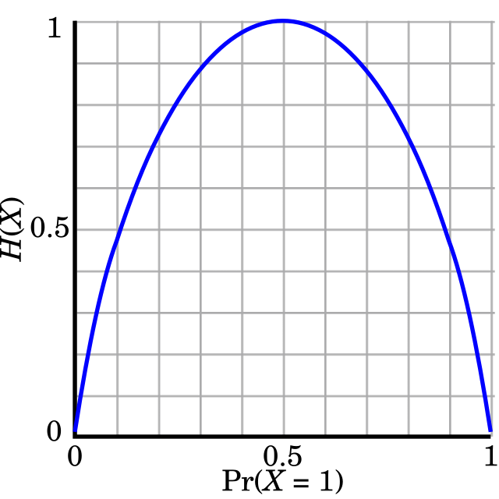
Деревья решений
Энтропия (Entropy)
Мера неопределенности из
теории информации
Формула:
где
— множество в узле,
— число классов,
— доля класса
в узле.
Максимальна, когда классы равномерно
перемешаны (
).
Минимальна (равна 0), когда в узле объекты
только одного класса (узел чист).
БГУ ФПМИ ФМИиС
5

Slide 6
Деревья решений
Критерий Джини (Gini Impurity)
Мера "ошибки
классификации"
Формула:
Вероятность ошибки: Вероятность того, что
случайно выбранный объект будет
классифицирован неверно.
Также максимальна при равномерном
распределении, минимальна (0) в чистом узле.
На практике: Чаще используется, т.к. немного
быстрее вычисляется.
БГУ ФПМИ ФМИиС
6

Slide 7
Деревья решений
Сравнение Энтропии и Джини
Какой критерий выбрать?
Разница в качестве получаемых деревьев обычно незначительна.
Энтропия имеет более глубокую теоретическую основу.
Джини немного быстрее вычисляется.
Вывод: Можно использовать любой, часто по умолчанию в библиотеках стоит Джини.
БГУ ФПМИ ФМИиС
7

Slide 8
Деревья решений
Прирост информации (Information Gain)
Насколько уменьшилась неопределенность?
Формула:
где
— число потомков,
— число объектов в потомке
.
Алгоритм: Для каждого признака и возможного порога считаем IG.
Выбираем то разбиение, которое дает максимальный прирост информации.
БГУ ФПМИ ФМИиС
8

Slide 9
Деревья решений
Критерии для регрессии (MSE)
Как измерить уровень неопределённости для чисел?
Цель: Разбить данные так, чтобы уменьшить дисперсию целевой переменной.
Критерий: Среднеквадратичная ошибка (MSE) внутри узла.
Формула:
, где
— среднее в узле.
Прирост "информации": Уменьшение MSE после разбиения.
БГУ ФПМИ ФМИиС
9

Slide 10
Деревья решений
Пример расчета Information Gain
Числовой пример
Признак (X)
Метка (Y)
1
0
2
0
3
1
4
1
1. Энтропия родителя:
2. Рассмотрим порог
X < 2
:
Левый узел: [0] -> Энтропия = 0
Правый узел: [0, 1, 1] -> Энтропия
3. Взвешенная сумма:
4. IG = 1 - 0.688 = 0.312
БГУ ФПМИ ФМИиС
10

Slide 11
Деревья решений
Алгоритм построения дерева
Жадный алгоритм построения (ID3, C4.5, CART)
Рекурсивное разбиение
Псевдокод:
1. Начать с корневого узла (все данные).
2. Для каждого признака найти лучший порог, максимизирующий IG (это обычно делается полным перебором).
3. Разделить узел по лучшему признаку и порогу.
4. Рекурсивно повторить шаги 2-3 для каждого дочернего узла.
Тезисы: Алгоритм жадный, т.к. выбирает локально оптимальное разбиение на каждом шаге.
БГУ ФПМИ ФМИиС
11

Slide 12
Деревья решений
Критерии остановки рекурсии
Когда прекращать деление?
Все объекты в узле принадлежат одному классу (чистота = 0).
Глубина дерева достигла заданного максимума (
max_depth
).
Число объектов в узле меньше заданного порога (
min_samples_split
).
Прирост информации от разбиения меньше порога (
min_impurity_decrease
).
Не осталось признаков для разбиения.
Что ответить, когда вопросов больше нет?
Для классификации: Мода (самый частый класс) среди объектов в листе.
Для регрессии: Среднее значение целевой переменной объектов в листе.
БГУ ФПМИ ФМИиС
12

Slide 13
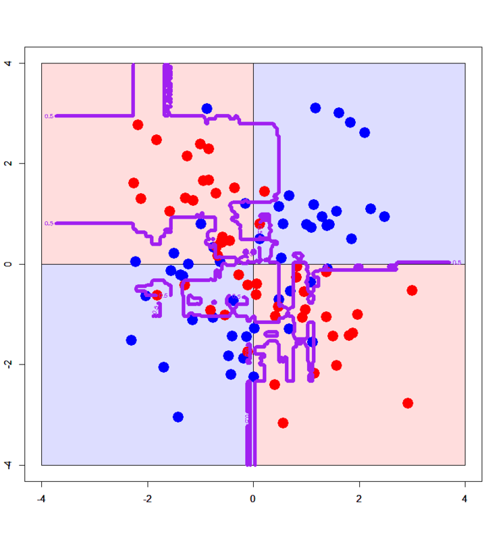
Деревья решений
Проблема переобучения и борьба с
ним
Дерево научилось "наизусть"
Без ограничений дерево будет строиться, пока
не запомнит каждую точку -> сильное
переобучение.
Способы борьбы:
i. Стоп-критерии: Ранняя остановка
построения (
max_depth
,
min_samples_leaf
).
ii. Прунинг (Pruning): Построить большое
дерево, а потом "обрезать" (удалять) узлы,
дающие малый прирост качества.
Важно: Практически всегда нужно
настраивать гиперпараметры,
ограничивающие рост дерева.
БГУ ФПМИ ФМИиС
13

Slide 14
Деревья решений
Работа с категориальными признаками
Особенность категориальных признаков
Нечисловые значения
Признак принимает значения из конечного множества {красный, синий, зеленый}.
Проблема: Для числовых признаков мы ищем порог (
age > 30
). Для категориальных — нужно разбить категории
на группы.
Как найти разбиение?
Метод 1 (для небольших множеств): Перебрать все возможные разбиения категорий на две группы.
Пример: Для признака "Цвет" проверить: {красный} vs {синий, зеленый}, {синий} vs {красный, зеленый} и т.д.
Метод 2 (упорядочивание): Для бинарной классификации можно отсортировать категории по доле positive класса
и представить признак как упорядоченный.
Пример: Категории: "mouse" (p=0.1), "cat" (p=0.3), "dog" (p=0.9). Разбиения будут только по соседним
категориям в этом порядке.
БГУ ФПМИ ФМИиС
14

Slide 15
Деревья решений
One-Hot Encoding для деревьев?
Почему это плохая идея
One-Hot Encoding создает много бинарных признаков.
Дерево будет неэффективно использовать их: для проверки одного категориального признака с 10 категориями
потребуется до 10 split'ов вместо 1.
Вывод: Деревья умеют эффективно работать с "сырыми" категориальными признаками. One-Hot Encoding им
обычно не нужен.
БГУ ФПМИ ФМИиС
15

Slide 16
Деревья решений
Плюсы, минусы и заключение
Плюсы решающих деревьев
Сильные стороны
Простота интерпретации. (White-box model)
Требуют минимальной подготовки данных.
Умеют работать с категориальными и числовыми признаками.
Могут моделировать сложные нелинейные зависимости.
Визуализация: Дерево можно нарисовать и объяснить неспециалисту.
Быстрое предсказание: Проход по дереву — это несколько сравнений.
БГУ ФПМИ ФМИиС
16

Slide 17
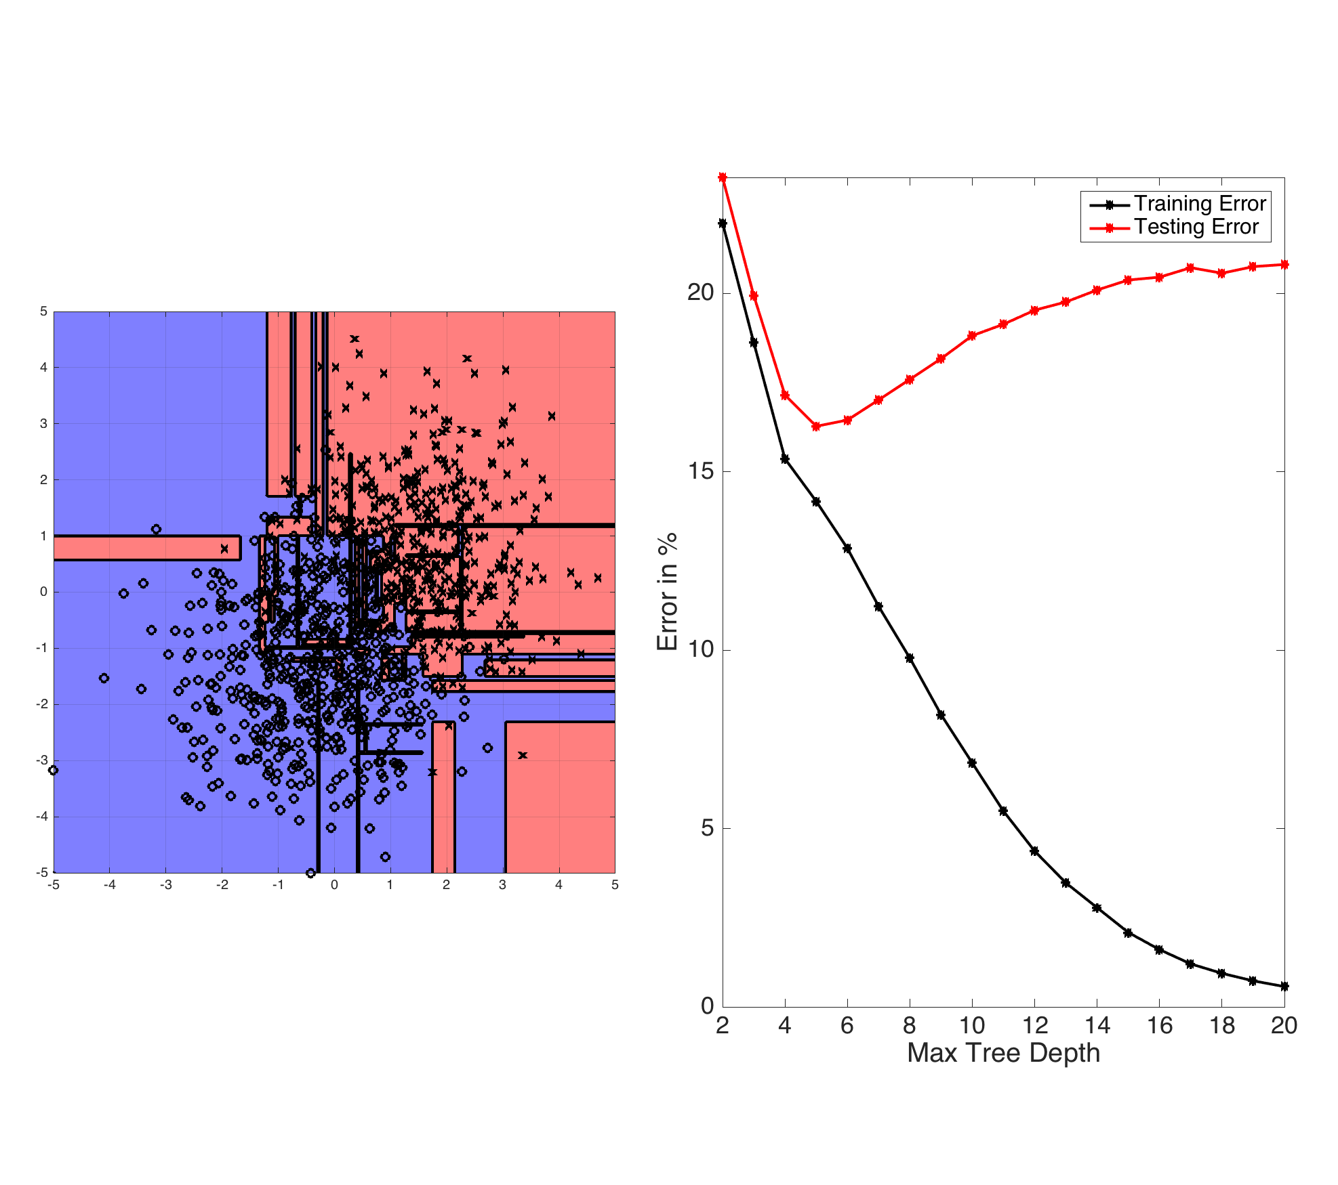
Деревья решений
Минусы решающих деревьев
Слабые стороны
Склонны к переобучению. Требуют
аккуратной настройки гиперпараметров.
Нестабильность: Маленькое изменение
данных может радикально изменить структуру
дерева.
Жадный алгоритм: Не гарантирует
нахождение глобально оптимального дерева.
Плохая работа с линейными
зависимостями: Деревья не умеют строить
тренды
Проблемы с экстраполяцией: Не могут
предсказывать значения вне диапазона training
data.
БГУ ФПМИ ФМИиС
17

Slide 18
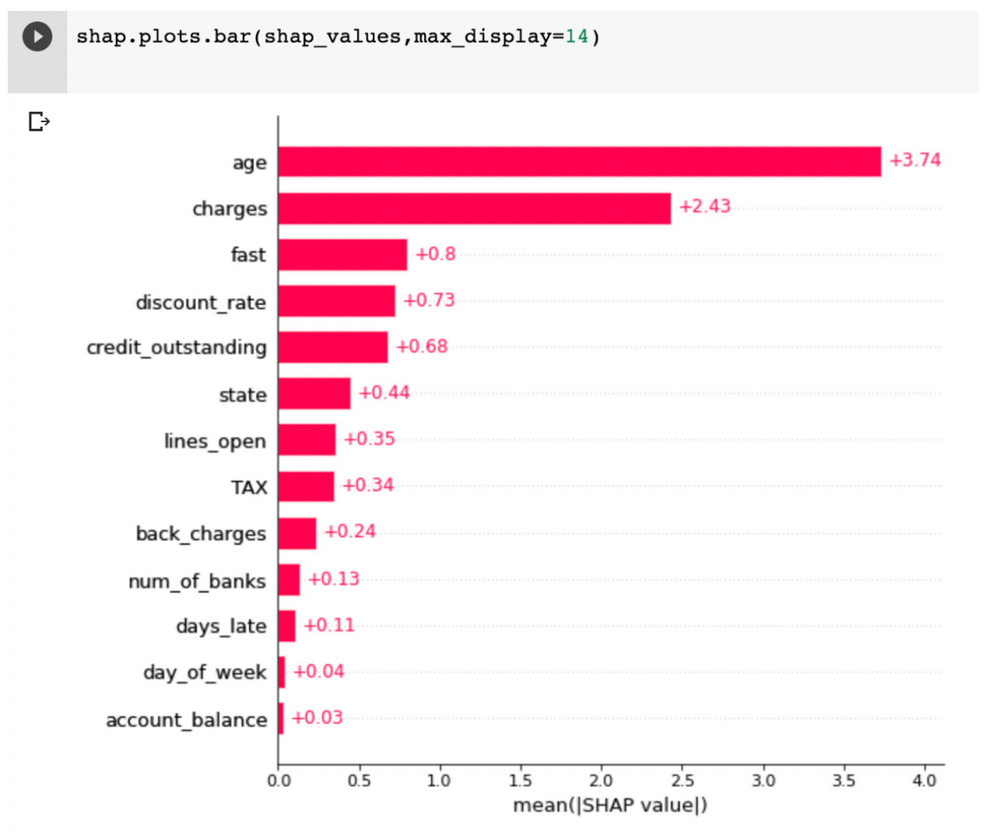
Деревья решений
Важность признаков (Feature
Importance)
Как дерево оценивает вклад
признаков?
Рассчитывается автоматически после
обучения дерева.
Идея: Признак важен, если он часто
используется для разбиения и/или дает
большой прирост информации.
Формула: (для каждого признака) сумма
взвешенных приростов информации по всем
узлам, где он использовался.
Сумма важностей всех признаков равна 1.
БГУ ФПМИ ФМИиС
18

Slide 19
Деревья решений
Деревья регрессии vs Деревья классификации
Сравнительная таблица
Аспект
Классификация
Регрессия
Критерий
Энтропия, Джини
MSE, MAE
Прогноз в листе
Мода (класс)
Среднее значение
Целевая перем.
Дискретная
Непрерывная
БГУ ФПМИ ФМИиС
19

Slide 20
Деревья решений
Гиперпараметры дерева
max_depth
: Максимальная глубина дерева.
min_samples_split
: Минимальное число объектов для разделения узла.
min_samples_leaf
: Минимальное число объектов в листе.
max_features
: Максимальное число признаков для перебора при разбиении.
min_impurity_decrease
: Минимальное уменьшение примеси для split'а.
БГУ ФПМИ ФМИиС
20

Slide 21
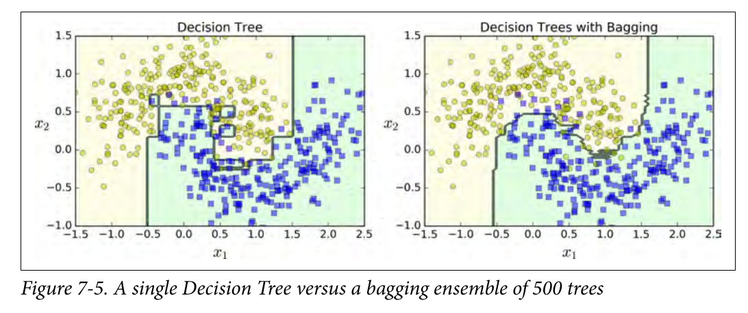
Деревья решений
Решающие деревья в реальном
мире
Одиночное дерево vs
Ансамбли
Одиночное дерево: Используется редко из-за
нестабильности и склонности к переобучению.
Ансамбли на деревьях: Мощные алгоритмы,
которые используют деревья как "слабых
учеников" (weak learners).
Случайный лес (Random Forest): Бэггинг
над деревьями.
Градиентный бустинг (Gradient
Boosting): Бустинг над деревьями
(XGBoost, LightGBM, CatBoost).
Вывод: Знание деревьев — это фундамент
для понимания современных ансамблевых
методов.
21
БГУ ФПМИ ФМИиС

Slide 22
Деревья решений
Ключевые выводы
Takeaways
Деревья — интерпретируемые модели, основанные на последовательном принятии решений.
Критерии Энтропия и Джини измеряют "беспорядок" в узле.
Information Gain измеряет полезность разбиения.
Алгоритм построения — жадный и рекурсивный.
Главный недостаток — склонность к переобучению.
Являются строительными блоками для современных ансамблевых методов.
БГУ ФПМИ ФМИиС
22

